Slide 1
Applets

Slide 2
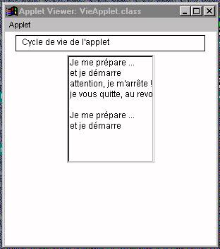
Définition
Partie d'une page web
Classe java exécutée côté client
Balise HTML Applet permettant de charger le code

Slide 3
Première Applet
/* Classe Bonjour qui se contente d'écrire la chaîne Bonjour */
import java.awt.* ;
public class Bonjour extends java.applet.Applet {
public void paint (Graphics g) {
g.drawString ("Bonjour", 100, 100) ;
}
}
<html>
<head> <title>Bonjour</title> </head>
<body>
<applet code ="Bonjour.class"
width=200 height=200>
</applet>
</body>
</html>

Slide 4
La balise APPLET
< APPLET
CODE = appletFile
WIDTH = pixels
HEIGHT = pixels
[ CODEBASE = codebaseURL ]
[ ALT = alternateText ]
[ NAME = appletInstanceName ]
[ ALIGN = alignment ]
[ VSPACE = pixels ]
[ HSPACE = pixels ]
>
[ < PARAM NAME = appletParameter1 VALUE = value >]
[ < PARAM NAME = appletParameter2 VALUE = value >]
. . .
[alternateHTML ]

Slide 5

DAWAN Paris, Tour CIT Montparnasse - 3,rue de l’Arrivée, 75015 PARIS
DAWAN Nantes, Le Sillon de Bretagne - 26e étage - 8, avenue des Thébaudières, 44800 ST-HERBLAIN
DAWAN Lyon, Le Britannia, 4ème étage - 20, boulevard Eugène Deruelle, 69003 LYON
formation@dawan.fr
DAWAN Paris, Tour CIT Montparnasse - 3,rue de l’Arrivée, 75015 PARIS
DAWAN Nantes, Le Sillon de Bretagne - 26e étage - 8, avenue des Thébaudières, 44800 ST-HERBLAIN
DAWAN Lyon, Le Britannia, 4ème étage - 20, boulevard Eugène Deruelle, 69003 LYON
DAWAN Lille , Parc du Chateau Rouge - 4ème étage, 276 avenue de la Marne, 59700 MARCQ-EN-BAROEUL
formation@dawan.fr

